Slide 1




Organisation 2026

Slide 2


Nos valeurs
Mangeons généreusement
Basil est une entreprise de restauration collective généreuse. Être généreux, c’est une manière d’organiser le commun, penser pour plusieurs, produire pour durer, décider en tenant compte des autres, convives comme équipes, territoires comme partenaires.
La générosité devient alors une pratique collective, inscrite dans le travail, dans la cuisine et dans les choix quotidiens.
Nos valeurs fondatrices :

Slide 3
Notre activité
Basil est un acteur de la restauration collective engagé auprès des entreprises, des collectivités et des publics seniors.
Nous concevons, produisons et livrons des repas faits maison, pensés pour s’inscrire dans les rythmes du quotidien et répondre à des besoins alimentaires durables.
Basil au Bureau
Basil Pour nos aînés
Basil Pour nos Écoles
Basil et CO
Aix-en-Provence
Istres
Pennes-Mirabeau
Gemenos
Bandol
Sorgues
Allauch
La crau
Sollies
Saint-Maximin
Jardin d’arcadie
Domaserv
Pando
Basil.fr
Datadog
Frigos connectés
Mairie du 4/5 e
CCAS Marseille
Corners
ACM 11 et 12
ENSM
École des mines
Armée du salut
FAM
Evenementiels
Notes:
80% AO / 20 % direct

Slide 4
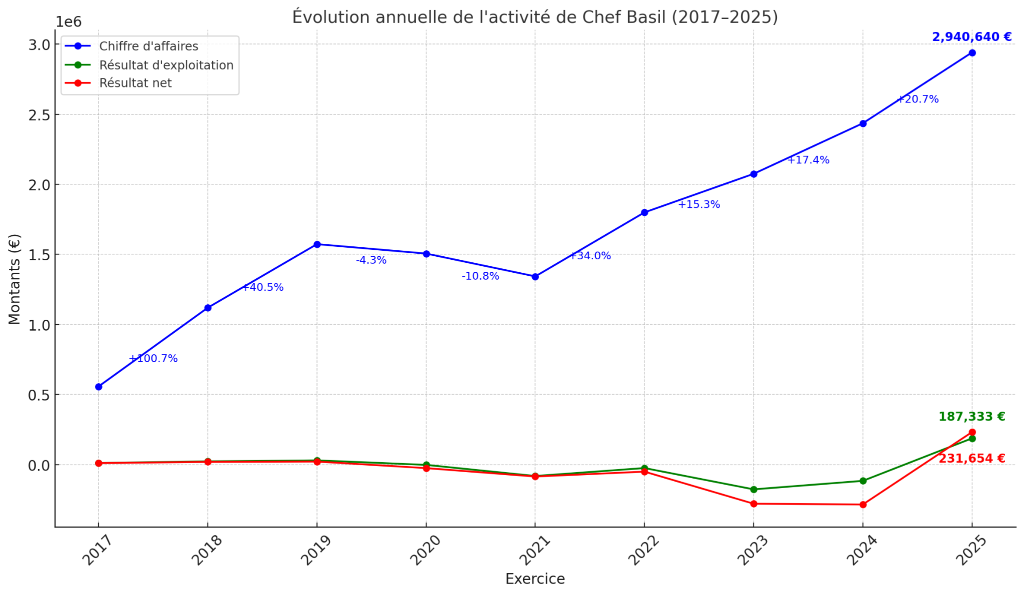
Notre activité
Notes:
80% AO / 20 % direct

Slide 5
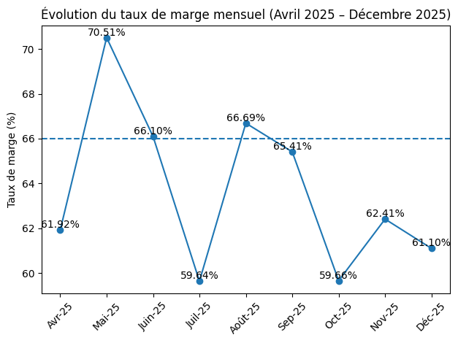
Notre marge : urgence
Notes:
80% AO / 20 % direct

Slide 6
Ce qui fonctionne / fonctionne pas
Ce qui fonctionne :
On sait gagner des marchés et être compétitif dans un environnement concurrentiel dense = croissance
On a une bonne image de marque et nous sommes marseillais
On sait adresser différents marchés : écoles, séniors, entreprises,etc
On a un outil de production qui a encore une capacité de croissance et on sait être très flexible
Ce qui fonctionne moins bien :
L’organisation des opérations qui est en régression = perte de clients
Le non respect des process , mauvaise formation
La baisse de la qualité de nos repas
La communication entre les différents services
La culture du : “ce n’est pas ma faute, c’est l’autre…”
Notes:
80% AO / 20 % direct

Slide 7
Priorités
Objectifs sur 3 mois :
Atteindre un ratio MP/CA à 25%
Réduire le turnover à - de 10% à l’année
Casse à 3%
Objectifs sur 1 an :
Avoir la meilleure qualité de repas de la région SUD en restauration collective
Gagner 50% des AO auxquels on répond
+30% de CA au 31.03.26
Terminer le déploiement d’ODOO
Atteindre une marge brut de 67% minimum
Réduire les tickets SAV de 60%
Notes:
80% AO / 20 % direct

Slide 8
Organisation générale
L’effet domino
Tech
RH
OPÉRATIONS
Commerciale
Achats
Commandes / Clients
Production
Livraison
Administratif
Finance
Notes:
80% AO / 20 % direct

Slide 9
Organigramme
Damien
Achat / menu
Hector
OPÉRATIONS
Güney
Finance
Eissya
Thomas
Karim
Anne Lyse
Commandes / Clients
Production
Livraison
Admin/Rh/Contrôle de G
Sebastien
Sandrine
Florian
Smaïn
Bakary
Notes:
80% AO / 20 % direct

Slide 10
Organigramme Log
Responsable Log : -Faire le lien entre la log et le reste de l’organisation.
- Livrer tous les clients en temps et en heure de ce qu’ils ont commandés.
- Manager et optimiser l’équipe (dont Sophia et Montpellier)
- Assurer la bonne utilisation des véhicules
- Former les équipes et les responsabiliser - Recrutement
Karim
Smain
Adjoint Log : -Pouvoir remplacer Karim à tout moment.
- Gestion des FC et livraison
- Manager les équipes
- Combler les trous quand il y a des absents
Adjoint Log : -Pouvoir remplacer Karim à tout moment.
-Suivi des inventaires en lien avec la log
- MAJ combo au quotidien et donc gestion des compteurs des équipes
- Assurer le suivi et la classification de tous les BL
Bakary
Preparation : -Assurer la bonne composition de toutes les préparations
Fathi
Aniss
Véhicules : -Assurer l’hygiène de tous les véhicules
Notes:
80% AO / 20 % direct

Slide 11
Organigramme Prod
Responsable Prod : -Faire le lien entre la prod et le reste de l’organisation.
- Production de tous les marchés en temps et en heure
- Manager et optimiser la productivité l’équipe (compteur combo)
- Assurer la bonne utilisation de la cuisine
- Former les équipes et les responsabiliser = Améliorer la qualité des repas - Recrutement
-Assurer la réception et la gestion optimale des denrées
Thomas
Florian
chef de cuisine : -Pouvoir remplacer Thomas à tout moment.
- Gérer la cuisine au quotidien (sécurité et hygiène)
- Manager les équipes et la bonne organisation du quotidien
- assurer la conformité de tous les produits
-MAJ fiches techniques
William
chef de partie : -responsable du chaud et des équipes au chaud
-MAJ Fiches techniques sur TONKA
Idriss
Preparations froide : -Suivi des équipes du froid avec l’appuie du chef
Bryce
Réception marchandises : -Gestion des stocks
- Réception des marchandises
- Préparation des denrées la veille pour la production (emballages aussi)
Notes:
80% AO / 20 % direct

Slide 12
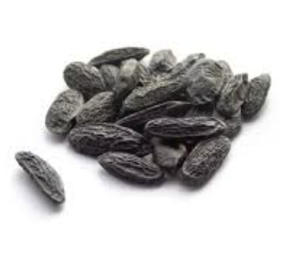







Outils BASIL
il faut absolument que tout le monde suive cette organisation afin qu’elle soit efficace
OPÉRATIONS
5-DRIVE
Stockage
6-SLACK
Conversation
7-ODOO
ERP
8-COMBO
Management
1-TONKA
Production
2-MISO
Commandes Clients
3-BASIL.FR
Commandes bureau
4-FLEET
Livraison
-Base de données et Stockage de tous nos fichiers
-Echanges par chaine
- Conversation zéro à la fin de chaque journée / idem pour mail
-Finance
-Achats
-Stocks
-Absences
-Retards
-Congés
-Maj Quotidien
-Mercuriales
-Fiches technique
-Menus
-Coûts
-Prévisions
-Commandes
-Tournées / BL
-Menus
-Commandes
-Menus
-tournées
Clients
Logistique
Finance
Logistique
Prod
Finance
Prod
Clients
Clients
Clients
Prod
9-AIRCALL
Logistique
Logistique
Logistique
Finance
Prod
Doit-on garder whatsapp ? je ne le crois pas.

Slide 13
Durée de vie d’une commande
1 mois
3 semaines
2 semaines
1. Menu : DAMIEN
Création sur 3 mois
  Thomas, Marie et Damien
Ajout menu sur Tonka
  Damien et stagiaire
Validation finance
  Clémentine, hector
Commission des menus
  Estelle, Damien
ajout menu Miso
  Estelle et stagiaire
Maj menu tonka
  Damien et stagiaire
Imprimer les menus pour distrib
  Estelle et Karim
- Aucune recette ne pourra être ajouté dans les menus sans fiche technique validée par la cuisine puis la Finance.
-Toutes les fiches techniques doivent être ajoutées sur Tonka : Thomas et stagiaire
-MAJ des mercurials 1x par mois : Damien et stagiaire
-Envoie des menus aux convives 45 jours avant la livraison puis les récupérer 30 j avant
2. Prévision : CLÉMENTINE
Prévision sur tous les marchés 1 mois à l’avance
  Clémentine, Hector et Estelle
Ajout des quantités sur Tonka
  Clémentine
Ajout des quantités sur Miso
  Estelle et stagiaire
- Prévision pour les marchés récurrents, se baser sur les quantités de la semaine en cours
- Prévision Basil au Bureau, se référer aux commandes des dernières semaines + vacances scolaires/fériés, aux stocks (casse et ruptures)
-Envoyer mail aux marchés épisodiques (marseille 4-5 eme ou CCAS marseille) afin d’anticiper des éventuelles commandes
3. Achat : DAMIEN
Mettre à jour les prévisions
  Estelle
Check Appro
  Bryce
Passage des commandes
  Damien et Thomas
- MAJ stocks 1x semaine dont emballage
- Toujours mettre à jour les prévisions avant commande afin d’acheter les bonnes quantités
4. Mise en ligne : ESTELLE
Définir les prix de vente Bureau et FC
  Hector
MEL Basil.fr
  Clémentine et stagiaire
- Faire suivi des stocks quotidien sur le bureau et FC : stagiaire
Notes:
80% AO / 20 % direct

Slide 14
Durée de vie d’une commande
1 semaine
Jour J
6. Production : THOMAS
Imprimer les fiches techniques
  Thomas et Jeremy
Prép la veille les denrées et emballages
  Bryce et Jeremy
Étiquettes (dont FC)
  Thomas et stagiaire
- MAJ des FT sur MISO
- Pesées quotidienne des plats pour vérification
Pesée quotidienne des excedents de productions et MAJ des FT
- Toujours préparer les denrées la veille, aucun équipier doit aller chercher des denrées le jour de production
- Une personne doit contrôler la conformité des quantités produites et mises en caisses
- Contrôle de la qualité : Thomas (Jérémy en cas d’absence)
- Maj Traqfood : William, Jeremy, Bryce
- Transfert de responsabilité chaque jour entre Thomas (Jérémy) et la Logistique (Karim/Bakary, Fathy) avec la feuille de dressage et pointage des caisses (avant départ de la log)
- Assurer les caisses plats témoins et suivi des températures
5. Réception : BRYCE
Contrôle températures
Contrôle Bon de commande Vs marchandise reçue
Rangement
Réclamation
  Bryce et Damien
-Compter et peser les marchandises reçues
-Vérifier toutes les DLC
-Objectif : ne plus à faire d’achat complémentaires à Metro
7. Préparation : KARIM
Imprimer les BL la veille de la prep apres midi
  Estelle et Karim
Ranger les BL dans des casiers par marché
  Karim
Vérification des préparations
  Karim et Fathi
Prep et verif prodlog/Domaserv
  Bakary
-Toujours prévoir au minimum 1 sac pilote et 2 sacs secours (midi/soir) pour chaque tournée, ces sacs doivent apparaître sur MISO
-Identifier toutes les caisses par marché
- Vérifier la veille si tous les BL sont bien présents
-Marché non nominatif (ex: istres) imprimer 2 BL , un pour le livreur, un pour le client à faire signer
5. Commandes : ESTELLE
Réception des commandes clients
Relancer les clients qui ont oubliés avant mardi
MAj des chiffres de prod Miso
  Estelle
Maj quantité de prod
  Thomas
-La prod doit faire un extract quotidien de la fiche de prod sur MISO pour avoir les bonnes quantités
Notes:
80% AO / 20 % direct

Slide 15
Durée de vie d’une commande
Jour J
5. Livraison : KARIM
Contrôle températures
-Chaque livreur doit vérifier son chargement avant de partir avec son BL. Si il y a un manque pendant la tournée, le livreur devra relivrer.
- Toujours partir avec sacs pilotes et sacs secours
-Démarrer le camion avant chargement pour que la température soit entre 0 et 4 degrés
-Le gilet est obligatoire
-Terminer la tache sur fleet à chaque point et ajouter les commentaires
-Donner le contact du CCAS lors de la livraison
- Garder le même livreur pour chaque tournée
- Chaque livreur doit debrief de sa tournée et karim doit faire un retour au service client
6. Après tournée : KARIM
Compter la casse par marché
  Karim et Fathi
Nettoyer les véhicules
  Aniss
Dons assos
  Karim
-Chaque jour faire une verif : Aucun sac ne doit trainer dans les frigos
-Toujours vérifier les BL pour le lendemain
- Chaque livreur est responsable de son marché
Anachronisme de toutes les équipes : L’équipe menu aura toujours à minima 1 mois d’avance sur l’équipe livraison. L’organisation est cyclique.
Notes:
80% AO / 20 % direct

Slide 16
Semaine type
https://docs.google.com/spreadsheets/d/1ZsQpjvRfA9BaSS_oQBWY49qiToHUYHCkHENYqRqAaRc/edit?gid=0#gid=0
Notes:
80% AO / 20 % direct

Slide 17
Bonnes pratiques (OBLIGATOIRE)
Clients
Prod
Logistique
Finance
-Suivi des incidents dans le tableau
-Organiser réunion hebdo Prod et Log
- Organiser réunion hebdo Service client avec > Prod et Log
-Toutes les commandes doivent être présentes sur MISO (même les commandes non récurrentes)
-Organiser un échange hebdo avec chaque client (en dehors des échanges SAV)
-Imprimer l’ensemble des BL. 1 livraison = 1 BL
-Saisir les menus et les choix sur Miso 1 mois à l’avance (minimum)
- Toutes les commandes (sauf basil.fr) doivent apparaitre sur MISO
- Utiliser AIRCALL pour les échanges téléphoniques
-Ne jamais cuisiner sans FT validée par la finance afin de respecter les ratios
-MAJ combo quotidien
-MAJ des FT quotidienne sur Tonka
-Garder à Jour traqfood quotidiennement
- toujours avoir un manager pour l’ouverture et la fermeture de la cuisine
- Réaliser les feuilles de travail la veille de la production
- Une réunion par semaine avec la log et clients
RH : anticiper les congés, prévenir des abscences sur RH log, valider les congés sur payfit
-Toujours récupérer les caisses chez nos clients et assurer le suivi
-Assurer le suivi des clés par marchés
- 1 marché = 1 livreur attitré
-MAJ combo quotidien
-Check véhicules 2x par semaine
- toujours avoir un manager pour l’ouverture et la fermeture de la log
- Un livreur qui n’a pas vérifié sa cargaison avant le départ de sa tournée devra aller relivrer si il y a un defaut pendant la tournée.
- Classer l’ensemble des BL par tournée et par jour de livraison
-Facturation des clients avec suivi Hebdo
-Révision des prix sur chaque marché
- Relances clients
-Suivi des dons
-ODOO doit être à jour quotidiennement
Tableaux hebdos à produire :
-Casse par marché
-Heures consommées
-Ratios FT/MENU
-Valorisation Stock
Notes:
80% AO / 20 % direct

Slide 18
Basil.fr

